Slide 1

Products – SOFTWARE – Aduino IDE

Slide 2
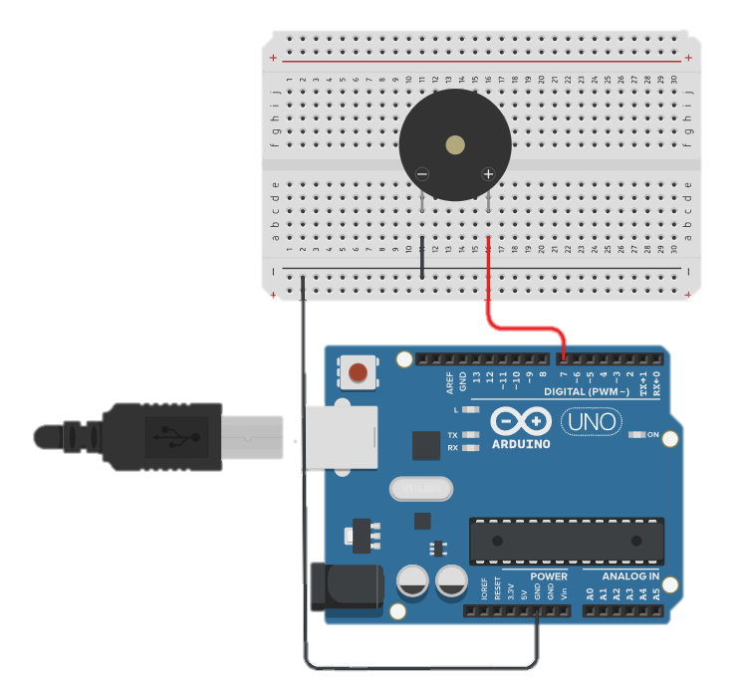
tone() 함수를 이용하여 ‘도레미파솔라시도’출력

Slide 3
긴 악보의 연주곡

Slide 4
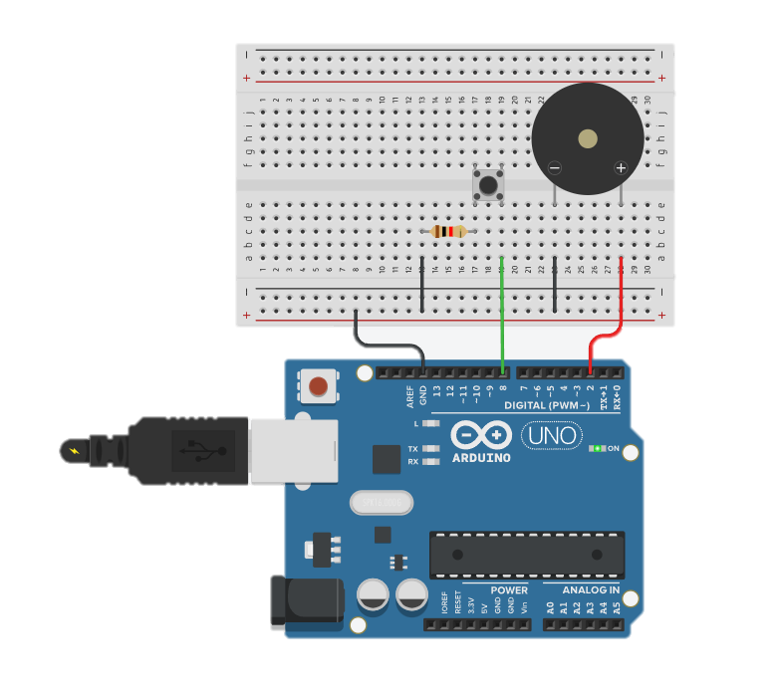
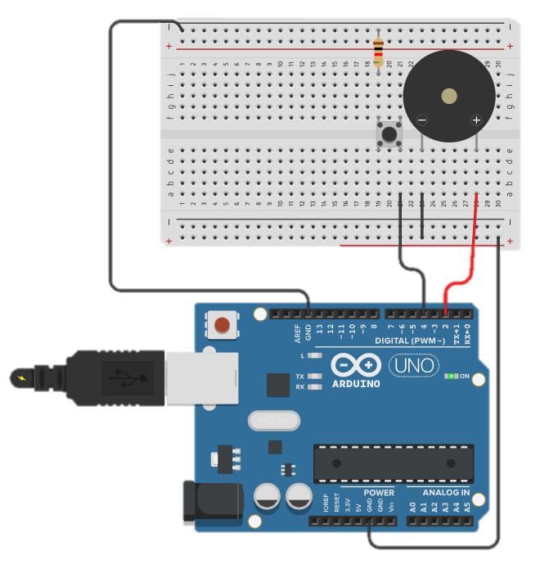
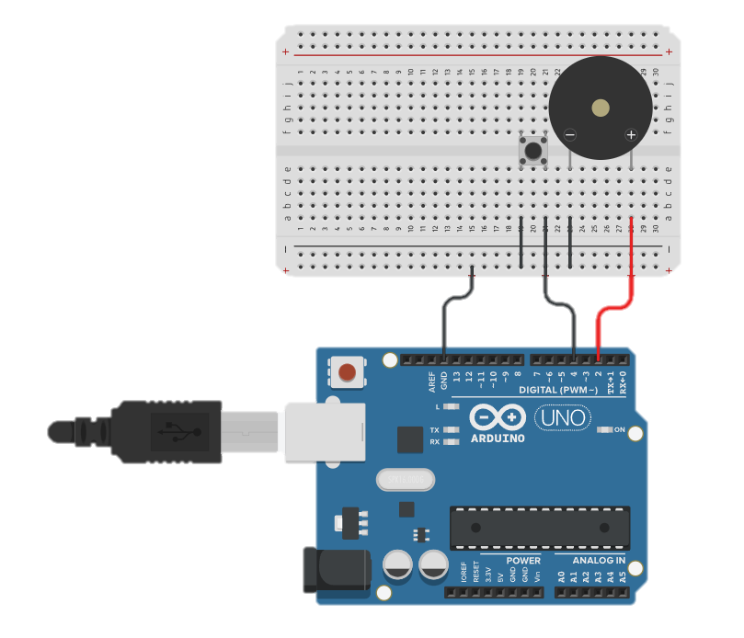
버튼으로 음 출력하기

Slide 5
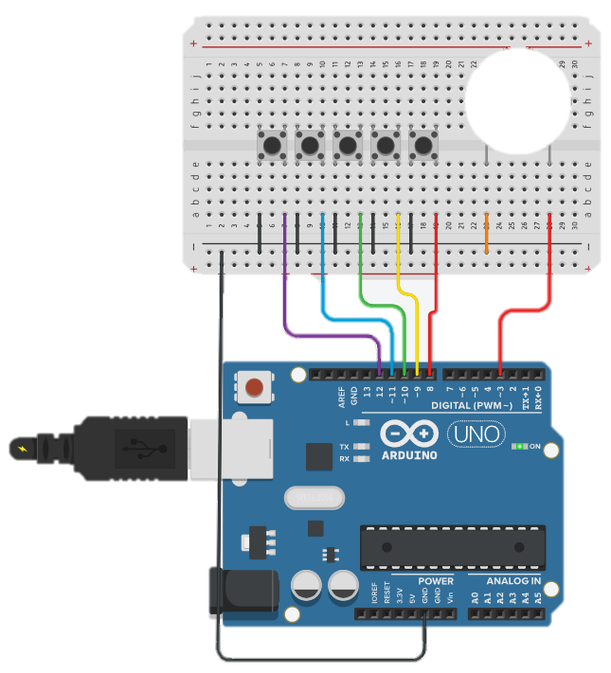
스위치와 부저를 이용한 전자피아노 만들기

Slide 6
스위치와 부저를 이용한 전자피아노 만들기

Slide 7
스위치와 부저를 이용한 전자피아노 만들기

Slide 8
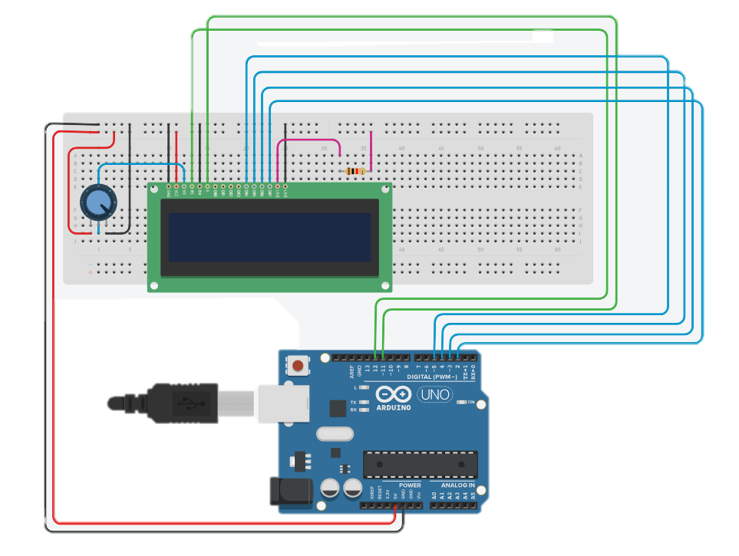
LCD 16x2 “Hello, world!”출력하기

Slide 9
LCD 16x2 문자열 출력하기

Slide 10
Text LCD 사용자 정의문자 만들기

Slide 11
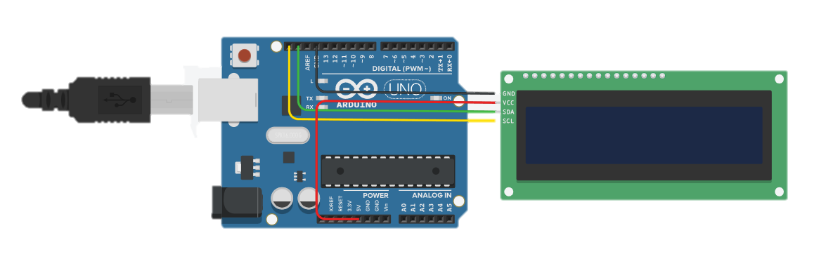
I2C LCD를 이용한 문자열 출력

Slide 12
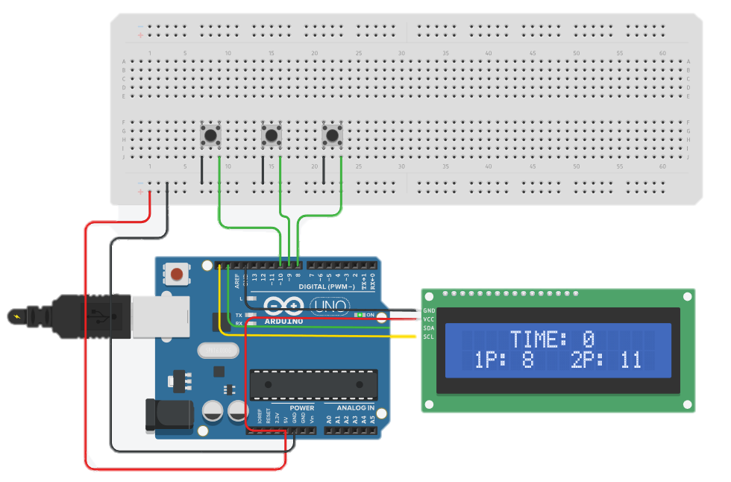
스위치를 많이 눌러라 게임

Slide 13
스위치를 많이 눌러라 게임

Slide 15
Reference
만들면서 배우는 아두이노와 40개의 작품들. 장문철, 앤써북
스마트폰, 블루투스, 이더넷, WiFi 그리고 아두이노, 조도현 외 4, 북두출판사

